Slide 1
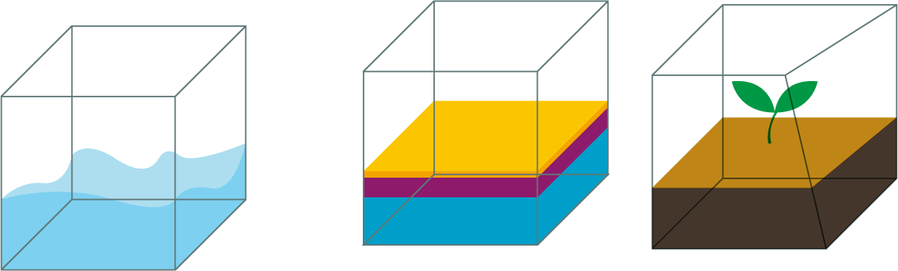
CycleGAN
Generator Discriminator
2021.11.10
김 민 준

Slide 2
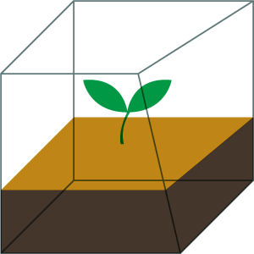
CONTENTS
CHAPTER 1
CHAPTER 2
전처리
Generator
CHAPTER 3
Discriminator

Slide 3
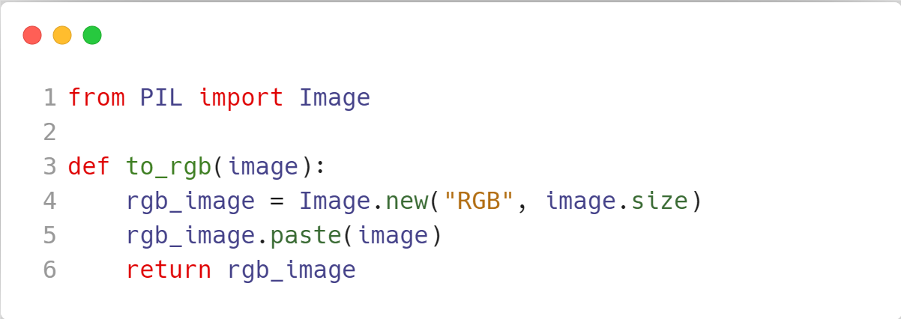
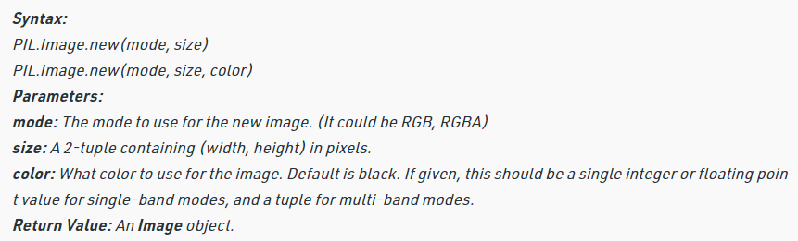
전처리
CHAPTER 1

Slide 4
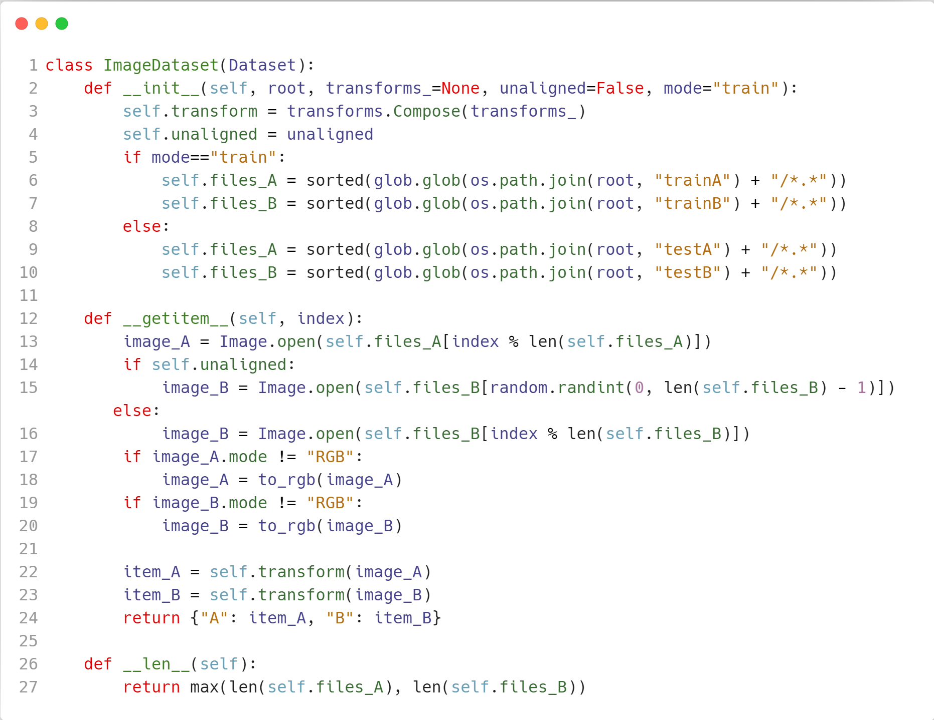
전처리
CHAPTER 1

Slide 5
전처리
CHAPTER 1

Slide 6
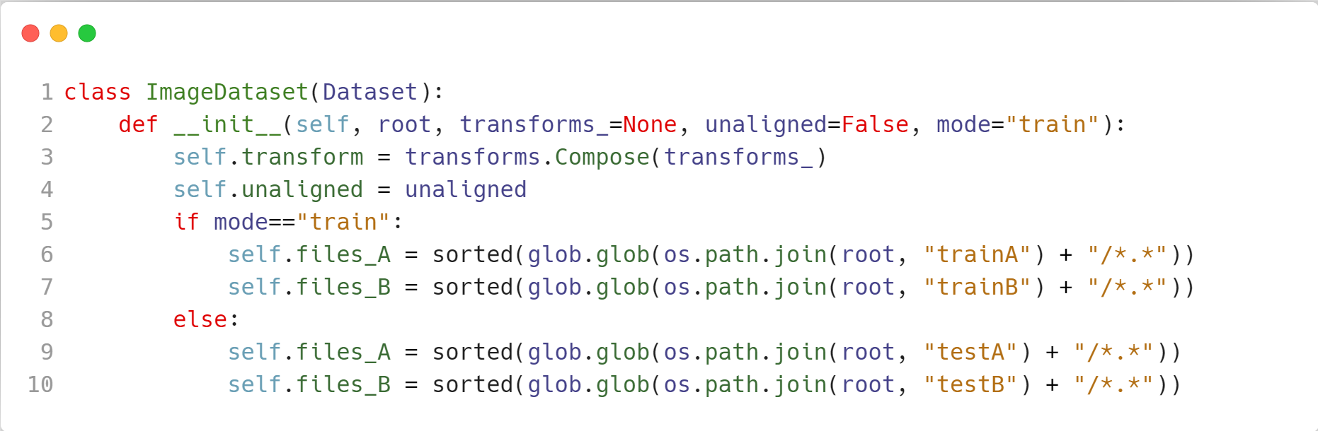
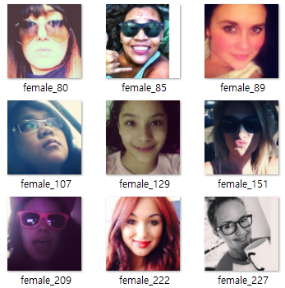

전처리
CHAPTER 1
* : 임의 길이의 모든 문자열
→ 폴더 내의 모든 항목

Slide 7
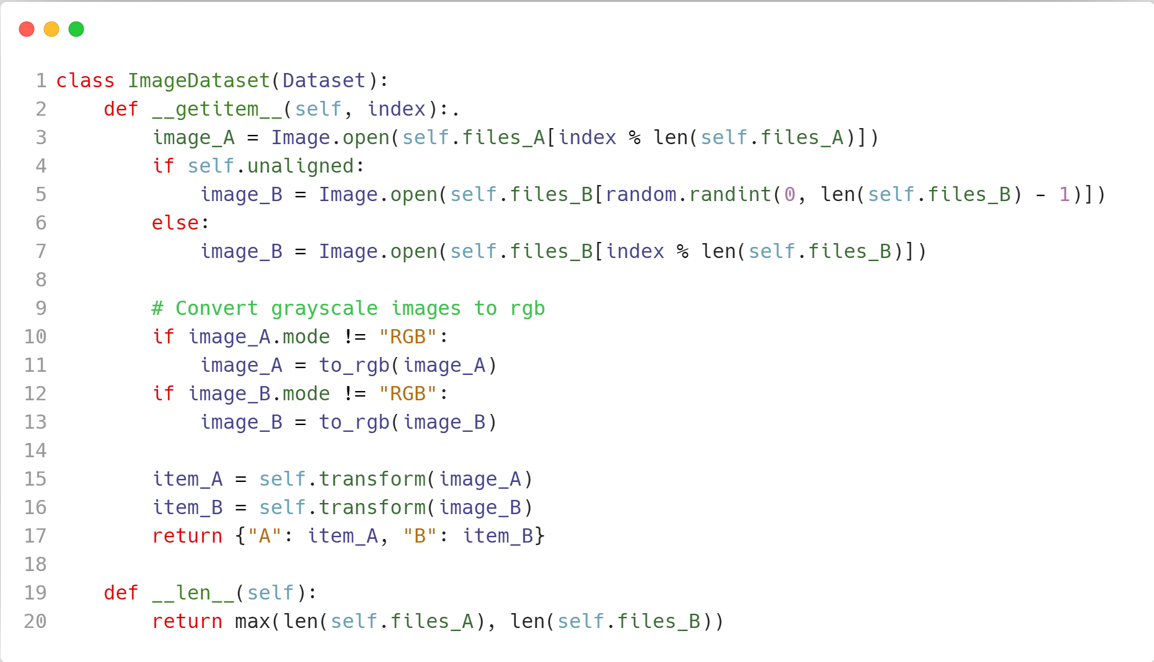
전처리
CHAPTER 1

Slide 8
전처리
CHAPTER 1
Unaligned 변수를 통해 학습할 쌍을 무작위로 고를지, 고정시킬지 정함

Slide 9
전처리
CHAPTER 1
RGB가 아니면 RGB로 변환
PIL image를 pytorch tensor로 변환

Slide 10
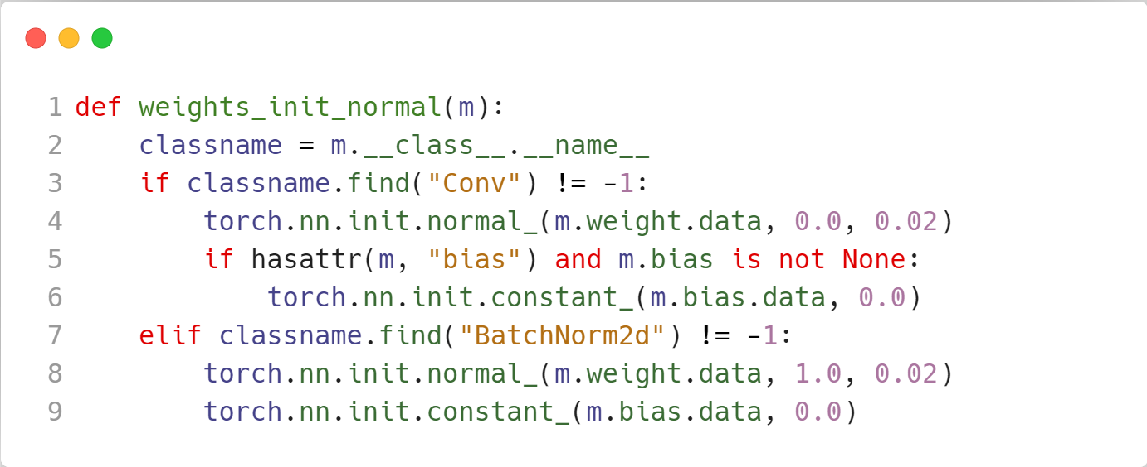
Generator 구현 – initialize weight
CHAPTER 2
Layer의 종류에 따라 다른 가중치 초기화

Slide 11
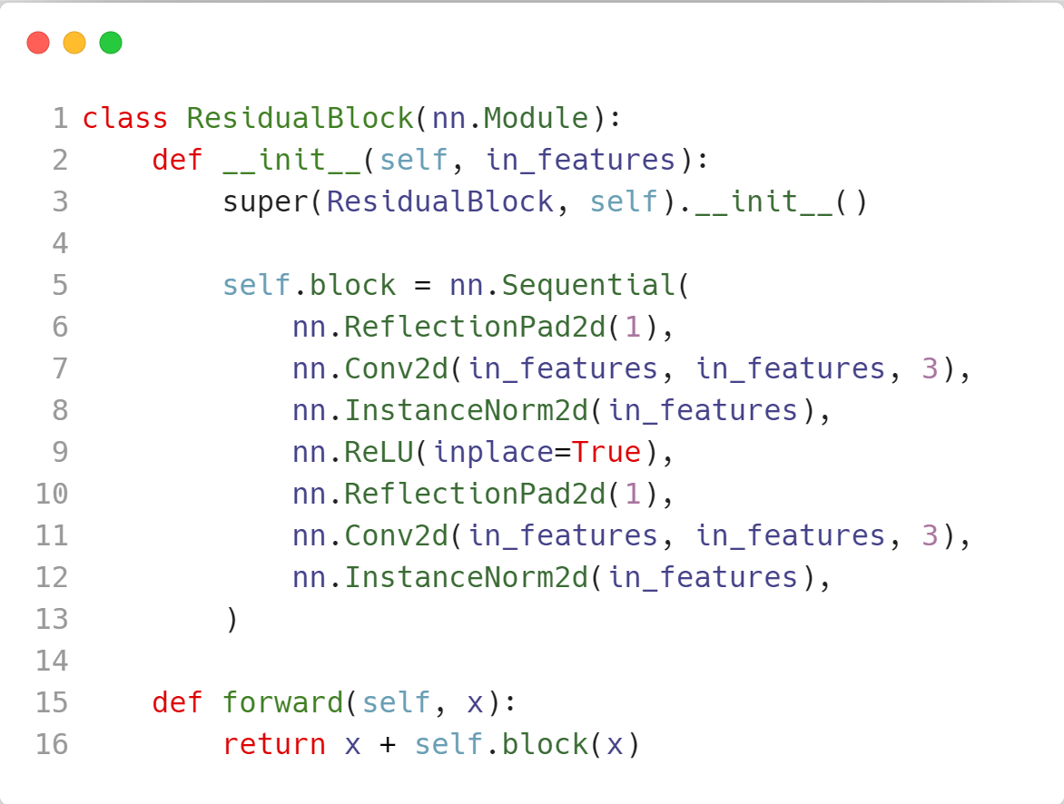
Generator 구현 – Residual Block
CHAPTER 2
이전 Layer와 현재 Layer의 출력값을 더해서 Forward
→ Gradient vanishing 해결

Slide 12
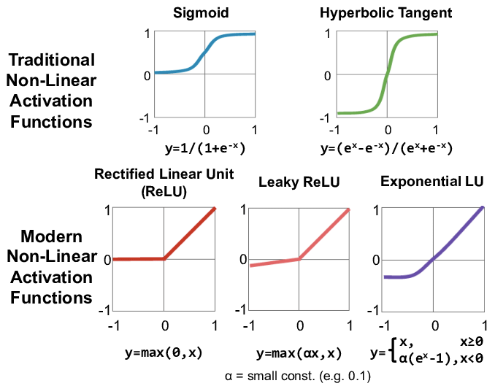







Gradient vanishing?
Back Propagation
$$\frac{∂z_{1}^{(3)}}{∂w_{11}^{(3)}}$$
$$\frac{∂a_{1}^{\left(3\right)}}{∂z_{1}^{\left(3\right)}}$$
$$\frac{∂E_{1}}{∂a_{1}^{\left(3\right)}}$$
$$w_{11}^{(3)}$$
$$z_{1}^{(3)}$$
$$a_{1}^{(3)}$$
$$E_{1}$$

Slide 13
Generator 구현
CHAPTER 2
가장 가까운 픽셀 값을 복사 후 padding에 사용
→ Zero padding보다 더욱 자연스러운 이미지 생성

Slide 14
Generator 구현
CHAPTER 2
Residual Block
x
ReflectionPad2d
Conv2d
InstanceNorm2d
ReLU
ReflectionPad2d
Conv2d
InstanceNorm2d

Slide 15
Generator 구현
CHAPTER 2
Residual Block
x
ReflectionPad2d
Conv2d
InstanceNorm2d
ReLU
ReflectionPad2d
Conv2d
InstanceNorm2d
이미지에 특화된 정규화 방법으로 개별 이미지를 정규화

Slide 16
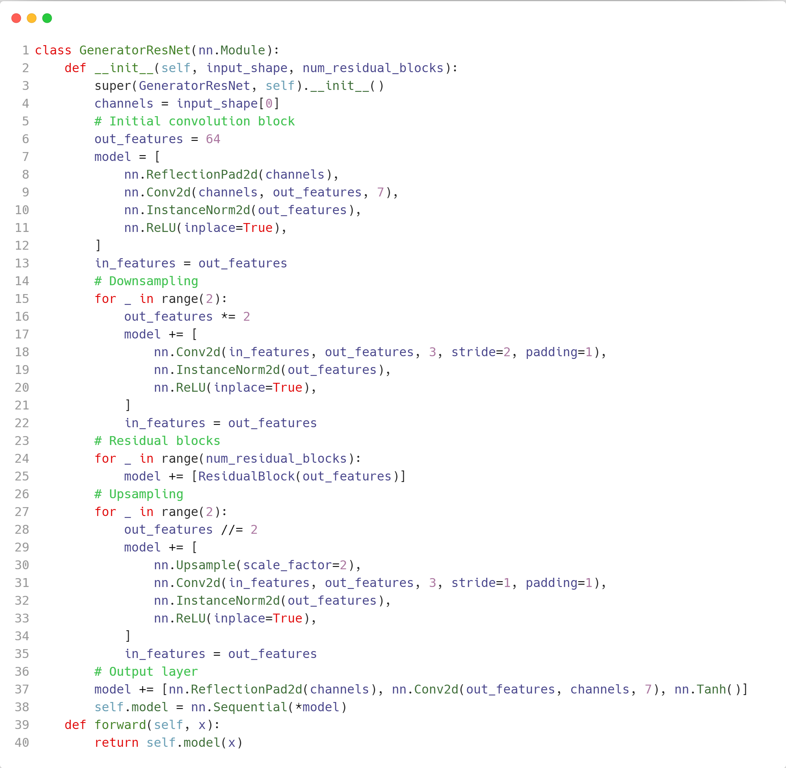
Generator 구현
CHAPTER 2

Slide 17
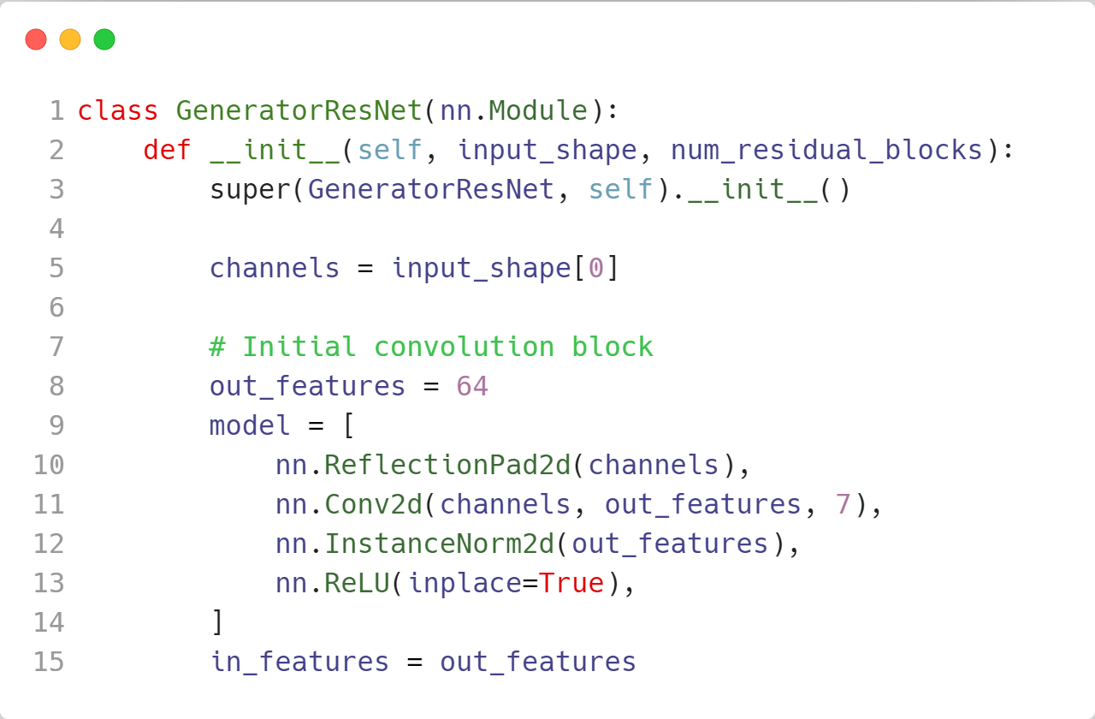
Generator 구현
CHAPTER 2
input
ReflectionPad2d
Conv2d
InstanceNorm2d
ReLU
초기 convolution block 선언

Slide 18
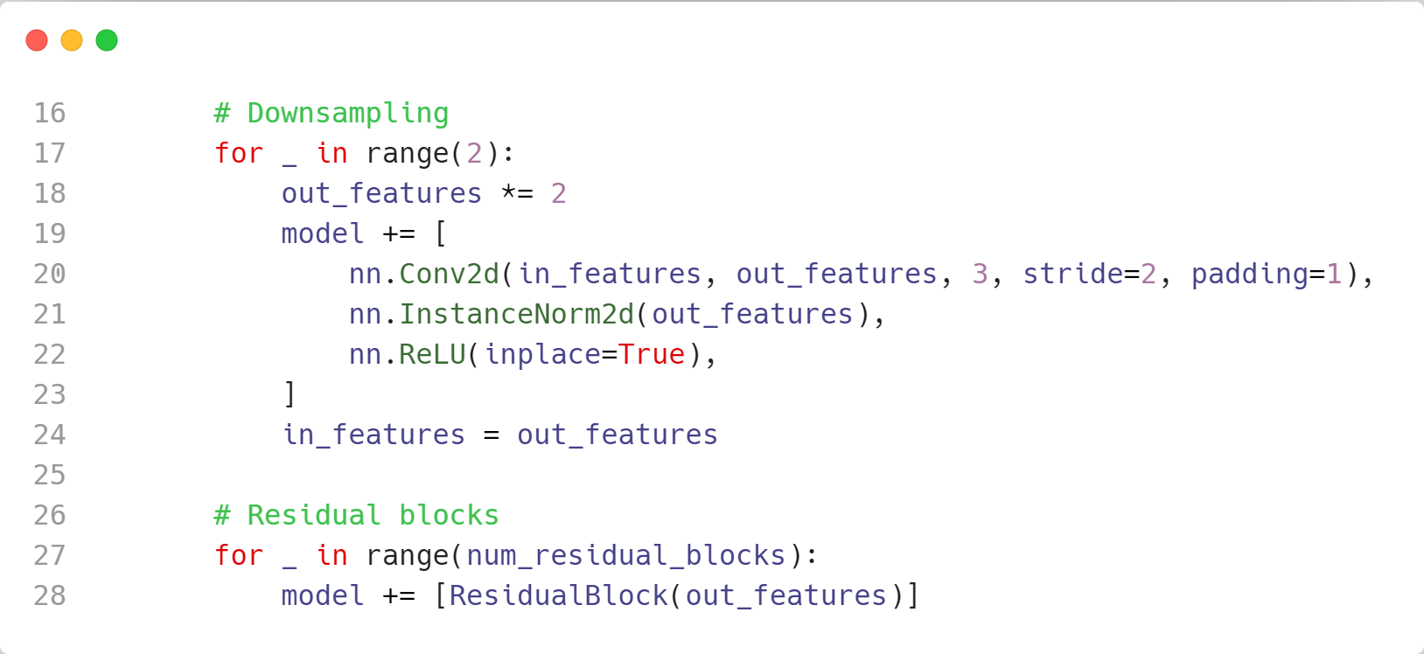
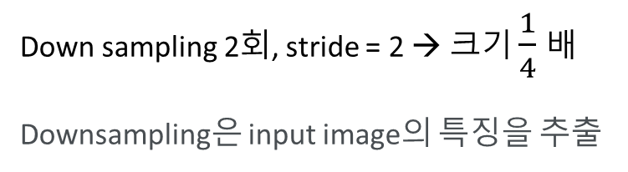
Generator 구현
CHAPTER 2
Down sampling 2회, stride = 2 → 크기 $\frac{1}{4}$배
Downsampling은 input image의 특징을 추출

Slide 19
Generator 구현
CHAPTER 2
x
Conv2d
InstanceNorm2d
ReLU
Conv2d
InstanceNorm2d
ReLU

Slide 20
Generator 구현
CHAPTER 2
ReflectionPad2d
Conv2d
InstanceNorm2d
ReLU
ReflectionPad2d
Conv2d
InstanceNorm2d
$$⋮$$
ReflectionPad2d
Conv2d
InstanceNorm2d
ReLU
ReflectionPad2d
Conv2d
InstanceNorm2d

Slide 21
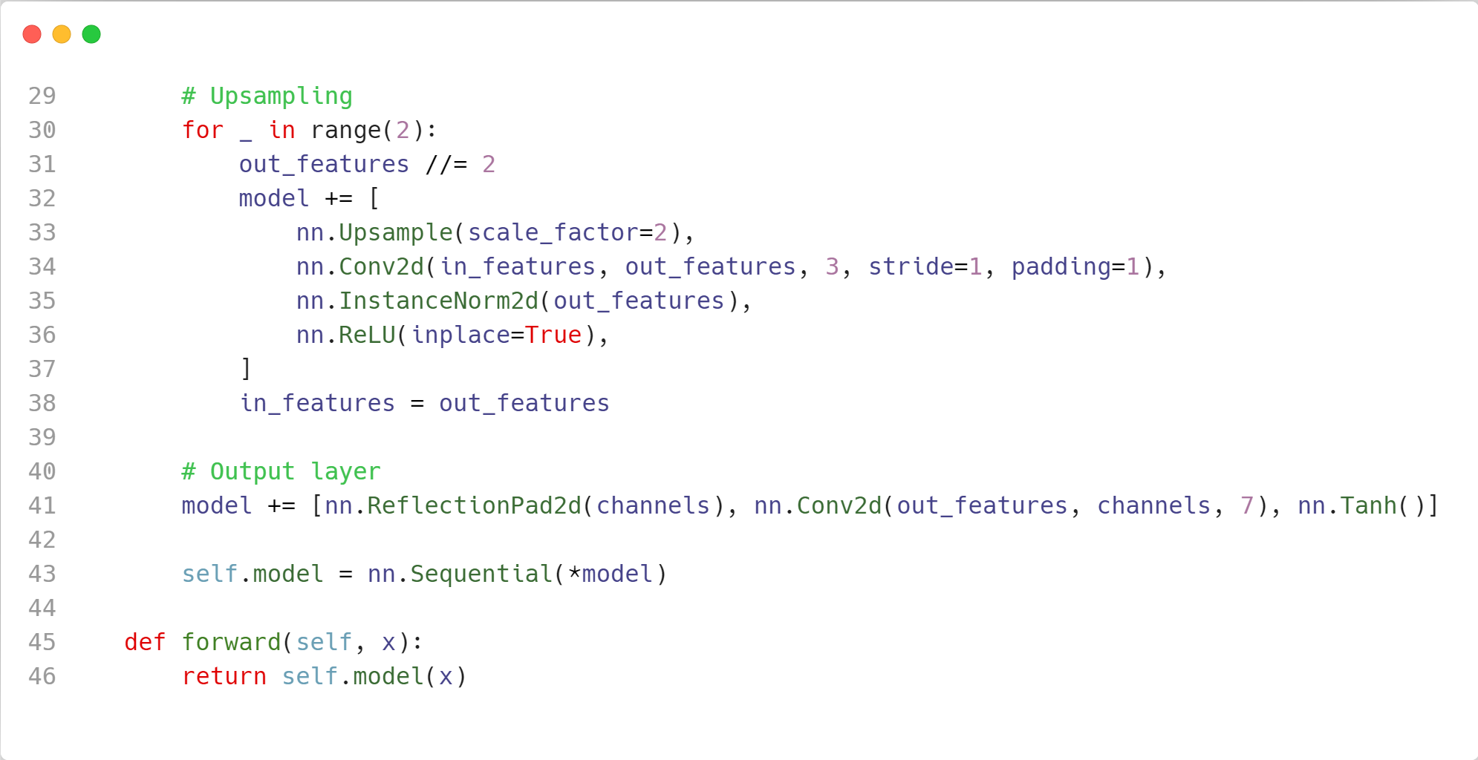
Generator 구현
CHAPTER 2
Up Sampling 2회 → 크기 4배
Upsampling을 통해 이미지의 스타일을 바꿔(translation)주는 용도로 사용

Slide 22
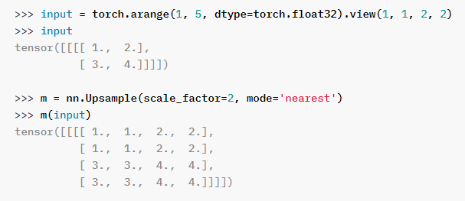
Generator 구현

Slide 23
Generator 구현
Upsample
Conv2d
InstanceNorm2d
ReLU
Upsample
Conv2d
InstanceNorm2d
ReLU

Slide 24
Generator 구현
ReflectionPad2d
Conv2d
Tanh

Slide 25
Initial convolution block
Upsampling
Generator 구현
Down Sampling
output
Residual Block
input
ReflectionPad2d
ReflectionPad2d
Upsample
Conv2d
Conv2d
Conv2d
InstanceNorm2d
InstanceNorm2d
InstanceNorm2d
ReLU
ReLU
ReflectionPad2d
ReLU
Conv2d
Upsample
InstanceNorm2d
Conv2d
Conv2d
$$⋮$$
InstanceNorm2d
InstanceNorm2d
ReLU
ReflectionPad2d
ReLU
Conv2d
ReflectionPad2d
InstanceNorm2d
Conv2d
ReLU
Conv2d
InstanceNorm2d
ReflectionPad2d
Conv2d
Tanh
ReLU
InstanceNorm2d

Slide 26
Discriminator 구현
CHAPTER 3
Discriminator : 실제 이미지인지 (Generator에 의해 생성된)가짜 이미지인지 판별
CycleGAN의 Discriminator : PatchGAN의 Discriminator 기반
이미지 패치 영역에 대하여 생성된 이미지가 진짜인지 가짜인지 판별
PatchGAN의 Discriminator 특징
패치 영역을 따로 판단하여 원하는 스타일의 변환을 학습
전체 이미지가 아닌 작은 이미지 패치에 대하여 연산을 수행, Parameter 수 감소

Slide 27
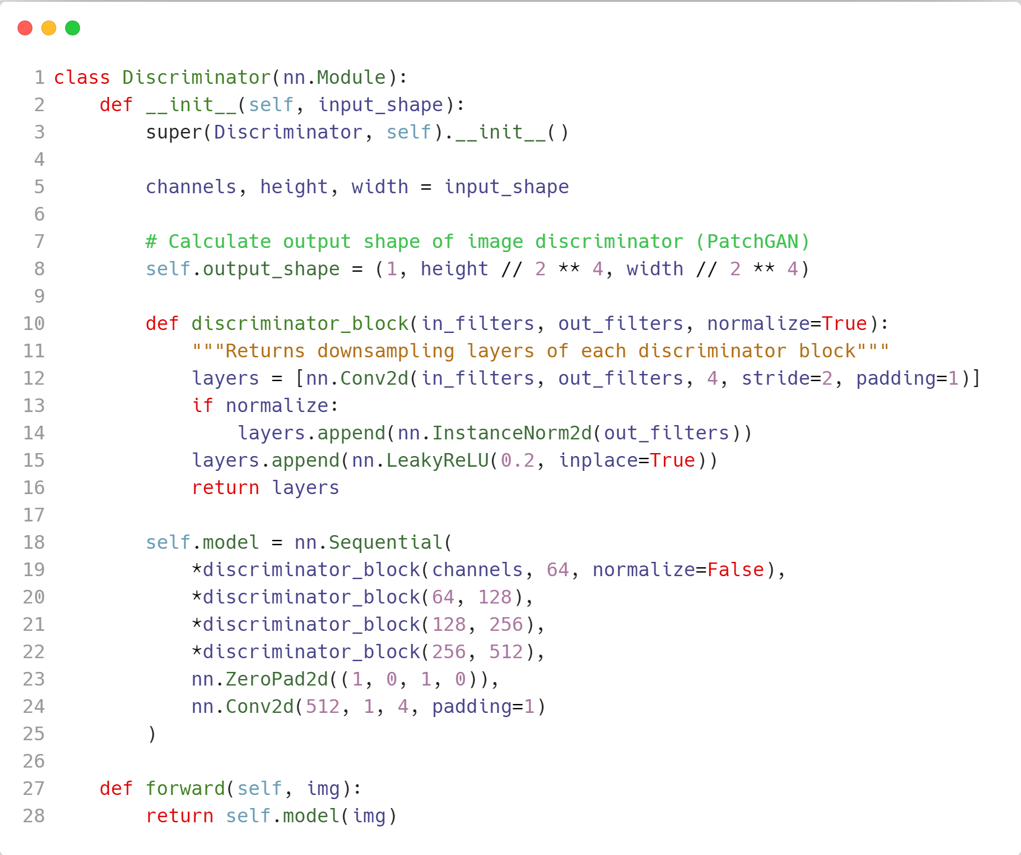
Discriminator 구현
CHAPTER 3

Slide 28
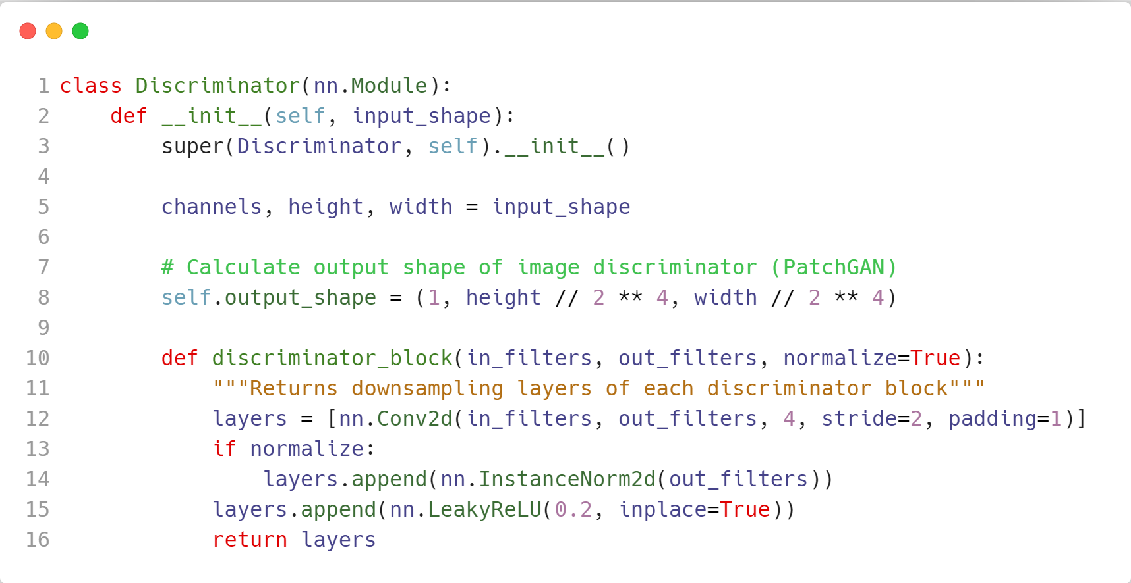
Discriminator 구현
CHAPTER 3
PatchGAN의 Discriminator output : 입력 이미지의 1/16 size의 이진화된 feature map

Slide 29
Discriminator 구현
CHAPTER 3
Down sampling을 통해 출력 image의 크기를 줄임

Slide 30
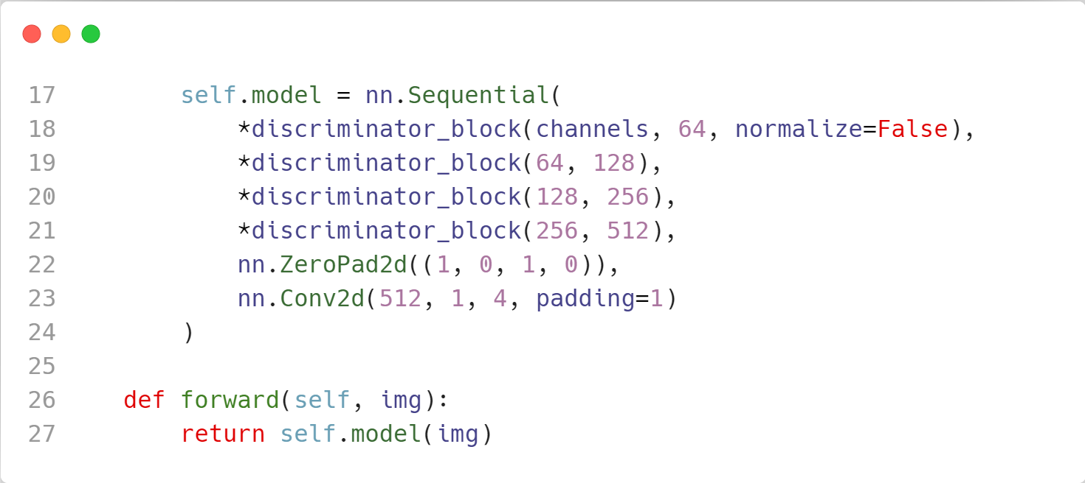

Discriminator 구현
CHAPTER 3
Discriminator_block 4번 통과 → size $\frac{1}{16}$ 배

Slide 31
Discriminator 구현
CHAPTER 3
Normalize = True
Conv2d
InstanceNorm2d
Normalize = false
Conv2d
Leaky ReLU

Slide 32
Discriminator 구현
CHAPTER 3
Conv2d
Leaky ReLU
Conv2d
InstanceNorm2d
Conv2d
InstanceNorm2d
Conv2d
InstanceNorm2d
Zeropad2d
Conv2d

Slide 33
Q&A
2021.11.10
김 민 준

Slide 34
THANK YOU.
2021.11.10
김 민 준

